Slide 1
TRƯỜNG TIỂU HỌC QUẢNG TIÊN
CHÀO MỪNG QUÝ THẦY CÔ
VỀ DỰ GIỜ THĂM LỚP
Môn Tự nhiên và Xã hội lớp 3
BÀI 9: HOẠT ĐỘNG SẢN XUẤT NÔNG NGHIỆP ( T 3)
Giáo viên:……………………………………
Lớp: 3

Slide 3
Thứ……ngày…..tháng…..năm…….
TỰ NHIÊN VÀ XÃ HỘI
BÀI 9: HOẠT ĐỘNG SẢN XUẤT NÔNG NGHIỆP ( T 3)
*HĐ1. Xử lí tình huống liên quan đến tiêu dùng tiết kiệm, bảo vệ môi trường.
+ Tranh mô tả tình huống gì?
- Hai bạn lấy thức ăn.
- GV yêu cầu từng cặp đôi đóng vai hai bạn trong hình đưa ra các câu trả lời và xử lí tình huống.
+ Sao bạn lấy nhiều thức ăn thế?
- Mình lấy thức ăn cho cả bạn của mình nữa.
- Bạn lấy vừa đủ ăn, tránh lãng phí.
-Mình nghĩ bạn nên lấy vừa đủ ăn để không bị rơi ra ngoài. Sau khi ăn hết mà chưa đủ bạn có thể lấy thêm nữa mà.

Slide 4
Thứ……ngày…..tháng…..năm…….
TỰ NHIÊN VÀ XÃ HỘI
BÀI 9: HOẠT ĐỘNG SẢN XUẤT NÔNG NGHIỆP ( T 3)
*HĐ1. Xử lí tình huống liên quan đến tiêu dùng tiết kiệm, bảo vệ môi trường.
Thông tin:
Tình huống: Một bạn nhỏ đang lấy quá nhiều thức ăn.
Xử lí:Nên khuyên bạn nhỏ lấy vừa đủ thức ăn để không bị rơi ra ngoài. Sau khi ăn hết bạn đó có thể lấy thêm. Và mỗi lần lấy, chỉ lên lấy vừa ăn thôi. Nếu lấy nhiều quá, không ăn hết sẽ rất lãng phí. Ở một số nhà hàng, bạn có thể bị phạt khi để lại đồ ăn thừa.

Slide 5
Thứ……ngày…..tháng…..năm…….
TỰ NHIÊN VÀ XÃ HỘI
BÀI 9: HOẠT ĐỘNG SẢN XUẤT NÔNG NGHIỆP ( T 3)
*HĐ2. Giới thiệu một số sản phẩm nông nghiệp của địa phương .
- Các bạn trong hình đang chia sẻ nội dung gì?
- Các bạn trong hình đang chia sẻ các sản phẩm ở địa phương, bạn đã đem đến lớp.
- Các bạn có thái độ như thế nào với sản phẩm nông nghiệp ở địa phương?
- Các bạn trong hình đang giới thiệu về các sản phẩm của mình đem đến một cách rất sôi nổi và hào hứng.

Slide 6
Thứ……ngày…..tháng…..năm…….
TỰ NHIÊN VÀ XÃ HỘI
BÀI 9: HOẠT ĐỘNG SẢN XUẤT NÔNG NGHIỆP ( T 3)
*HĐ2. Giới thiệu một số sản phẩm nông nghiệp của địa phương .
- Các sản phẩm nông nghiệp được trưng bày là những sản phẩm gì?
- Các sản phẩm đó là rau củ quả, chăn nuôi, khai thác thủy sản.
- Các sản phẩm đó có lợi ích gì?
- Các sản phẩm đó cung cấp nguồn dinh dưỡng cho con người rất cao.
- Hoạt động sản xuất nông nghiệp nào tạo ra sản phẩm đó?
-Hoạt động sản xuất nông nghiệp: trồng trọt, chăn nuôi, đánh bắt thủy sản,....

Slide 7
Thứ……ngày…..tháng…..năm…….
TỰ NHIÊN VÀ XÃ HỘI
BÀI 9: HOẠT ĐỘNG SẢN XUẤT NÔNG NGHIỆP ( T 3)

Slide 8
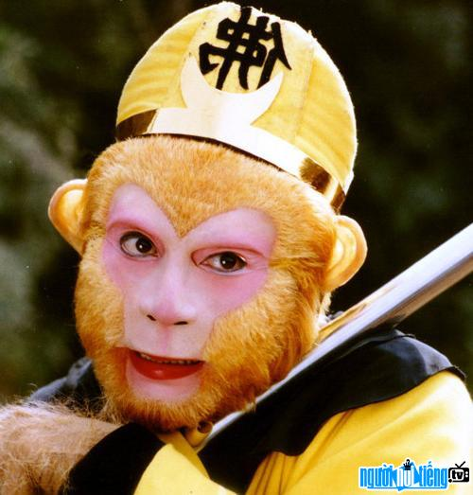
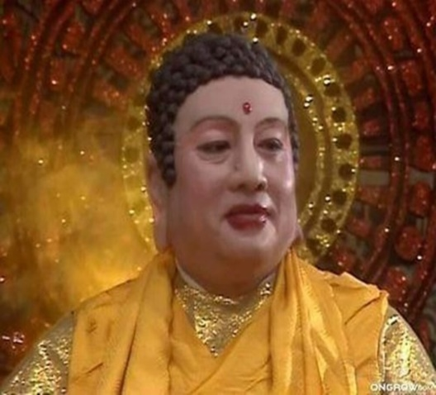
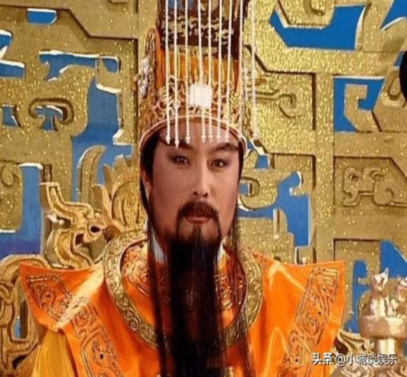
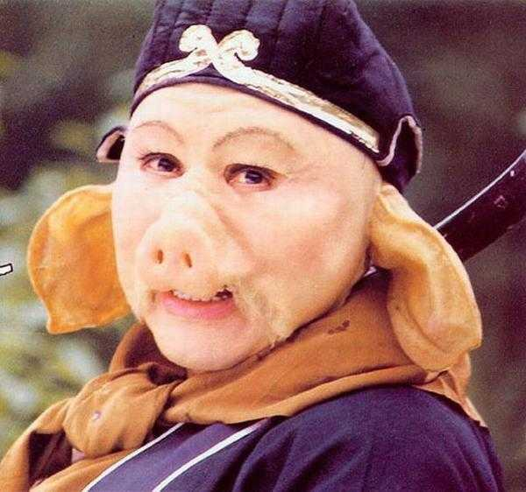
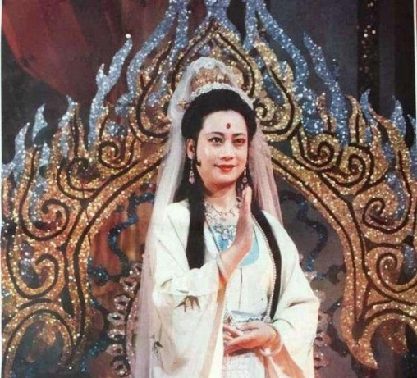
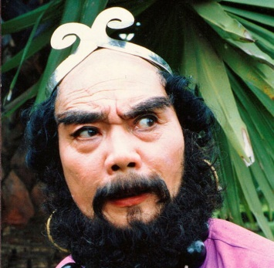
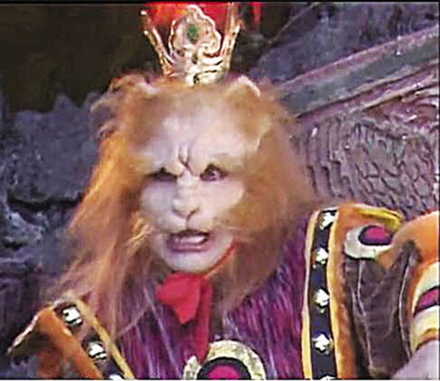
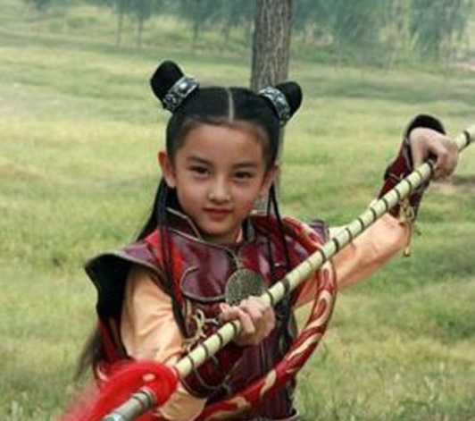
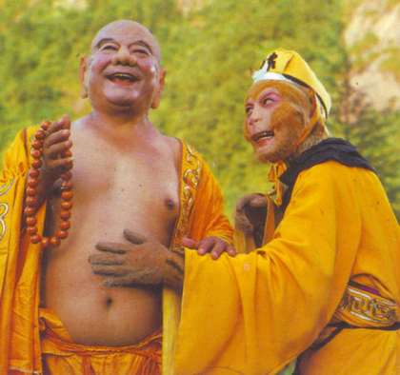
Thứ……ngày…..tháng…..năm…….
TỰ NHIÊN VÀ XÃ HỘI
TRÒ CHƠI: TÂY DU KÍ

Slide 9
XIN CHÂN THÀNH CẢM ƠN
QUÝ THẦY CÔ GIÁO VÀ CÁC EM

